Slide 1
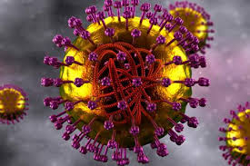
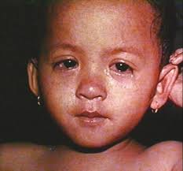
EPI ALERTA SARAMPION 2018
Secretaría de Salud
Región Departamental de Cortés
Unidad de Vigilancia de la Salud

Slide 2
Antecedentes(1)
En 1980, causo cerca de 2,6 millones de muertes al año.
A nivel mundial sigue siendo una de las principales causas de muerte en niños pequeños.
Se calcula que en 2012 murieron 122.000 personas por esta causa, la mayoría de ellas menores de 5 años.

Slide 3
Antecedentes: Distribución de casos de sarampión por país, Región de Europa, 2017

Slide 4
Antecedentes(3)
En 2017, cuatro países de la Región de las Américas notificaron casos confirmados de sarampión: Argentina, Canadá, los Estados Unidos de América y la República Bolivariana de Venezuela.
En los primeros meses de 2018 son 8 los países que han notificado casos confirmados: Antigua y Barbuda (1), Brasil (8), Canadá (3), Estados Unidos de América (11), Guatemala (1), México (1), Perú (1) y Venezuela (159).
Todos los casos confirmados en la Región de las Américas fueron casos importados de otros continentes, o con fuente de infección desconocida.

Slide 5
Antecedentes(4)
En Honduras no se reportan casos confirmados de Sarampión desde 1998.
Durante el período 2013 al 2017 se han notificado 849 casos sospechosos de Sarampión y Rubéola, procedentes de las Regiones Sanitarias y notificados al Programa Ampliado de Inmunizaciones (PAI).

Slide 6
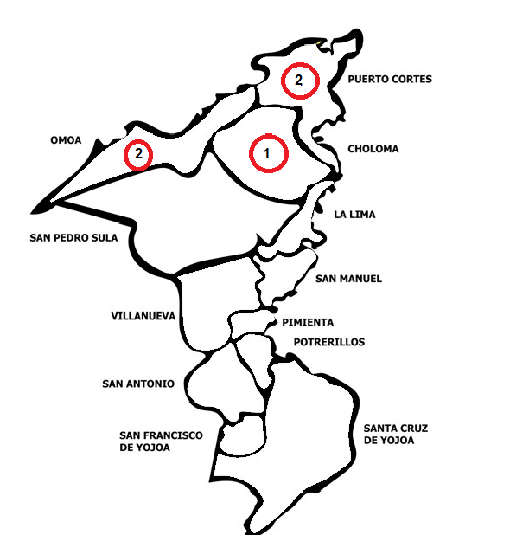
Situación epidemiológica de la RDC 2018
4 notificados por Hospital de Puerto Cortés
1 por IHSS regional.
4 negativos para S/R
1 Indeterminado, aun en espera de resultado.
Todo caso con sospecha de Arbovirus, que curse con fiebre y rash, entra a la vigilancia de Sarampión/Rubeola

Slide 7
Las enfermedades puede viajar por el mundo en <36 horas
Pakistán
17 horas, 55 minutos de viaje a Honduras
Afganistán
17 horas ,22 minutos de viaje a Sto. Domingo
Republica Democrática
del Congo
15 horas, 4 minutos de viaje a Sto. Domingo
Siria
17 horas, 8 minutos de viaje a Sto. Domingo

Slide 8
Sarampión: Cadena epidemiológica.

Slide 9
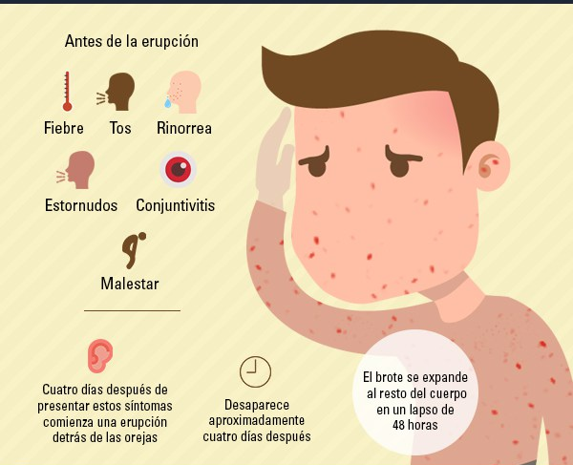
El Sarampión
Las complicaciones pueden ser por el mismo virus o por una sobreinfección bacteriana, e incluyen: diarrea, otitis media, neumonía (es la causa mas común de muerte) y meningoencefalitis
Enfermedad potencialmente grave, transmisible y extremadamente contagiosa.
Las manifestaciones clínicas son:
Fiebre
Conjuntivitis
Coriza
Tos (triple catarro)
Exantema, enantema (manchas de Koplik)
Erupción generalizada centrífuga, con espacios de piel sana que comienza en la cara, en la zona retroauricular y desciende al tronco y por último, a los miembros.
Luego de cinco a siete días se observa una descamación furfurácea ( en laminillas).

Slide 10
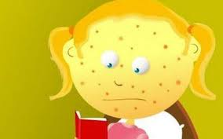
El período de incubación: 10 a 12 días desde la exposición hasta el inicio de la fiebre y otros síntomas inespecíficos y de unos 14 días (con una amplitud de 7 a 18 días y raramente, hasta 19-21 días) desde la exposición hasta el inicio de la erupción.
Puede transmitirse desde 4 días antes de la aparición de la erupción (es decir, de 1 a 2 días antes del inicio de la fiebre) hasta 4 días después, la mayor infectividad se produce 3 días antes del inicio de la erupción.
Constituye un riesgo para todas las personas que no han padecido la enfermedad o que no han sido inmunizadas.
No hay un tratamiento específico para los casos.
Aislamiento: los niños no deben asistir a la escuela hasta una semana después que apareció la erupción. En los hospitales, el aislamiento respiratorio debe ser estricto.

Slide 11
Definiciones de Caso(1)
Caso sospechoso: Cualquier paciente en quien un trabajador de la salud sospeche Sarampión o Rubéola o que presente fiebre y exantema.
Caso confirmado por laboratorio: es una caso sospechoso de Sarampión o de Rubéola confirmado por laboratorio o vinculado epidemiológicamente a otro caso confirmado por laboratorio.
Caso confirmado clínicamente: es un caso sospechoso de Sarampión o de Rubéola que por cualquier motivo, no se investiga adecuadamente. Esto podría incluir: los pacientes que fallecieron antes de que la investigación estuviese terminada.

Slide 12
Definiciones de Caso(2)
Caso descartado: un caso sospechoso que ha sido objeto de una investigación completa, incluida la obtención a tiempo de una muestra de sangre, pero que no presenta pruebas serológicas que confirme una infección por el virus de Sarampión o la Rubéola.
Caso importado de Sarampión/Rubéola: un caso confirmado que según investigaciones epidemiológicas y pruebas virológicas estuvo expuesto al virus fuera del continente americano durante los 7 a 21 días anteriores al inicio de la erupción en el caso de Sarampión. En el caso de la Rubéola este plazo es de 12 a 23 días
Caso relacionado con importación: un caso confirmado que según investigaciones epidemiológicas y pruebas virológicas estuvo expuesto localmente al virus y forma parte de una cadena de transmisión inicial por un caso importado.

Slide 13
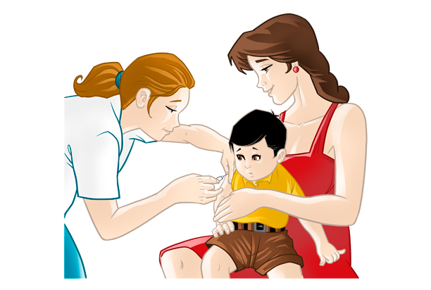
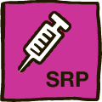
Medidas preventivas a realizar de forma inmediata ante alerta epidemiológica.
Promoción y vacunación
Socializar con los trabajadores de salud del sub sector público (incluye IHSS) y privado las alertas epidemiológicas emitidas por OPS/OMS
Alertar e informar a la población sobre el Sarampión, importancia de la vacunación y riesgo de importación.
Lograr y mantener coberturas de vacunación homogéneas contra el Sarampión/Rubéola/Parotiditis (SRP) superiores al 95%, con primera dosis en la población de 12 meses y con segunda dosis en la población de 18 meses de edad.

Slide 14
Medidas preventivas(2)
Monitorear el cumplimiento Nacional de la aplicación de la segunda dosis de vacuna SRP, a nivel de establecimientos del sector público, introducida a partir del 2 de enero de 2018, para la población de 18-23 meses (un día antes de que cumplan dos años).
Realizar operativos intensivos de vacunación en municipios en riesgo por bajas coberturas de vacunación, con énfasis en municipios de alta concentración de población, turísticos, industriales y fronterizos, a través de la búsqueda activa de población no vacunada
Actualización por Establecimiento de Salud del Listado de Vacunación de Trabajadores de la Salud (LIVATS) y otros grupos, del estado vacunal con Sarampión/Rubéola (SR) a grupos en riesgo como: trabajadores de la salud, empleados del sector turismo, hoteles transporte (aéreo, terrestre, marítimo-cruceros), oficinas sanitarias internacionales, entre otros
Vacunación contra SR de grupos en riesgo que no documenten con carnet/listados institucionales, su estado vacunal, con énfasis en aquellos viajeros que no estén vacunados contra el sarampión y la rubéola y que están en riesgo de contraer estas enfermedades al visitar países donde existe la circulación de estos virus, como grupos deportivos, empresariales, excursiones, religiosos, entre otras), idealmente al menos dos semanas antes de su partida

Slide 15
Con relación a los viajeros que se desplazan a países donde se ha documentado circulación del virus
Previo a su viaje a países donde existe la circulación de estos virus:
Vacunar con la vacuna triple viral (SRP), dos semanas antes de sus viaje a todo niño entre 6-11 meses y 29 días de edad.
Vacunación con la vacuna SR (Sarampión/Rubéola), dos semanas previo a su viaje, a los viajeros mayores de cinco años de edad que no pueda demostrar con carnet evidencia de vacunación

Slide 16
Establecer las coordinaciones necesarias en nuestra región para:
Informar al viajero sobre los signos y síntomas del sarampión (fiebre, exantema, tos, coriza (secreción nasal) o conjuntivitis (ojos rojos), dolor en las articulaciones, linfadenopatía (ganglios inflamados).
Notificación inmediata y buscar ayuda en un Establecimiento de Salud si sospechan que durante el viaje estuvieron en contacto con una persona sospechosa de padecer sarampión o la rubéola.
Permanecer aislado en su residencia, evitar el contacto con otras personas por siete días a partir del comienzo del exantema, no visitar lugares públicos.

Slide 17
Vigilancia epidemiológica
Actualización al personal de salud de las definiciones de caso y medidas ante todo caso sospechoso de sarampión/rubéola ·
Asegurar cumplimiento de normas de vigilancia epidemiológica del personal de salud ante todo caso sospechoso de Sarampión/Rubéola en la red de servicios, que garantice se realice:
1. Notificación inmediata del 100% de casos sospechosos
2. Llenado completo de ficha epidemiológica
4. Toma de hisopado nasofaríngeo (nariz y garganta) para el aislamiento viral
5. Envío inmediato de la muestra de sangre e hisopado al Laboratorio Central de Virología.
6. Visita domiciliar dentro de las 48 horas siguientes a la notificación para identificar el estado de convivientes y de contactos
7. Vacunación con SRP de convivientes, contactos de niños menores de cinco años de edad y con SR a población mayor de cinco años de edad no vacunada en la comunidad de ocurrencia del caso
3. Toma de muestra de sangre (suero) al primer contacto

Slide 18
Realizar búsqueda activa de las enfermedades prevenibles por vacunas, con énfasis en sarampión/rubéola mensualmente.
Intensificar la vigilancia epidemiológica a nivel nacional, con énfasis en zonas fronterizas y de alto flujo turístico ante la amenaza de importación de casos, previniendo así la reintroducción del virus del sarampión en el país .
Sensibilizar a las instancias directivas de los establecimientos de salud privados sobre la necesidad de notificación inmediata a la región sanitaria de su departamento ante la identificación de cualquier caso.
Divulgar Epi-Alerta sobre riesgo de Sarampión a nivel de la red de servicios públicos, privados y Seguridad Social.

Slide 19
Ficha epidemiológica de notificación de caso sospechoso

Slide 20
Bibliografía
Norma Nacional del Programa nacional de inmunizaciones de Honduras.
Organización Panamericana de la Salud / Organización Mundial de la Salud. Actualización Epidemiológica, Sarampión. 6 de febrero de 2018, Washington, D.C. OPS/OMS. 2018.
Organización Panamericana de la Salud / Organización Mundial de la Salud. Actualización Epidemiológica, Sarampión. 9 de marzo de 2018, Washington, D.C. OPS/OMS. 2018

Slide 21
Una Honduras libre de enfermedades prevenibles
por vacunas (EPV)
Requiere del compromiso de todos

